Slide 1
TEMEL YAPI VE ARAYÜZ

Slide 2
Temel Yapi ve Genel Görünüm
Maya bir 3B animasyon ve modelleme programı olarak, diğer bir çok programdan farklı bir yapıya sahiptir.
Bu farklı yapı sayesinde; herhangi bir proje üzerinde çalışırken, projenin her aşamasında bir önceki adıma geri dönebilir, değişiklikler yapabilir ve yaptığımız bu değişikliklerin sonraki aşamalara etki etmesini sağlayabiliriz.
Bu Maya’nın tasarımından ve yapısından kaynaklanan bir kolaylıktır.

Slide 3
Temel Yapi ve Genel Görünüm
Maya’da yaptığımız her işlem o sırada üzerinde çalışığımız modelin bir bölümünü oluşurur.
Burada attığımız her adım biz isediğimiz sürece History özelliği sayesinde saklanır.
Herhangi bir model, karakter veya ışık, sahnede bulunan herşey ve bunların üzerinde yaptığımız her türlü değişiklik o nesnenin bir parçasıdır ve bir Node (düğüm) oluşurur.
Tüm bu esnekliklere sahip olmamız Maya’nın mimarisi ile ilgili bir durumdur.

Slide 4
Temel Yapi
Maya’da genel anlamda en sık kullandığımız klavye tuşları :
Ctrl, Alt ve Space
En çok pencere kontrolleri için kullanılır.
Aynı durum 3 butonlu mouseumuz içinde geçerlidir.
Mousedaki her butonu hemen hemen aynı sıklıkta kullanırız.
Sahnedeki herşeyi sol butonla seçeriz. Aynı zamanda sol buton kullanılan araca göre seçili nesneyi döndürmek, taşımak ve ölçeklendirmek için kullanılır.
Sağ buton ise seçili obje ile ilgili bir seçenek kutusu açar.
Faremizin orta düğmesi ile (muhtemelen bir rollover) sürükle-bırak olarak tabir edilen görevi yaparız.

Slide 5
Temel Yapi
Boşluk tuşunun görüş pencereleri ile ilgili olarak iki önemli fonksiyonu vardır.
Kullanmak istediğiniz görünüm penceresini tam ekran yapmak.
Kullanmak istediğiniz diğer görünüm penceresine geçiş yapmak.

Slide 6
Temel Yapi
Space tuşun diğer bir kullanımı ise yine pencerelerle ilgilidir.
Normal durumda Maya ilk açığınızda tek görünüm penceresi (perspective) ile açılır.
Faremizin imleci bu görünüm üzerinde herhangi bir yerdeyken, space tuşuna bastığımızda Maya 4 pencere görünüm moduna geçecekir.
Tersi olarak, Maya 4 pencere görünüm modundayken, imleciniz herhangi bir pencerenin içindeyse ve space tuşuna basarsanız imlecinizin üzerinde olduğu görünüm penceresi tam ekran moduna geçer.
Sahnemizi sık sık farklı pencerelerden görme ihtiyacı duyacağımıdan en çok kullandığımız tuşların başında SPACE tuşu gelir.

Slide 7
ARAYUZ
Maya kendine has bir arayüze sahiptir.
Bu arayüze aşina olmak ve programın çalışma mantığını anlamak için bir süre tanımaya zaman harcanmalıdır.
Sistemli şekilde incelenmesi gerekir.
Maya arabirimi gayet akıllıca tasarlanmış ve çeşitli görevlere göre bölümlere ayrılmıştır.
Maya programının arayüzünü bir sonraki slide içindeki resimde belirtildiği gibi farklı bölümde inceleyebiliriz.
NOT: Maya ile birlikte açılan Output Window, render edilecek görüntü ile ilgili istatistikleri içerir.

Slide 8
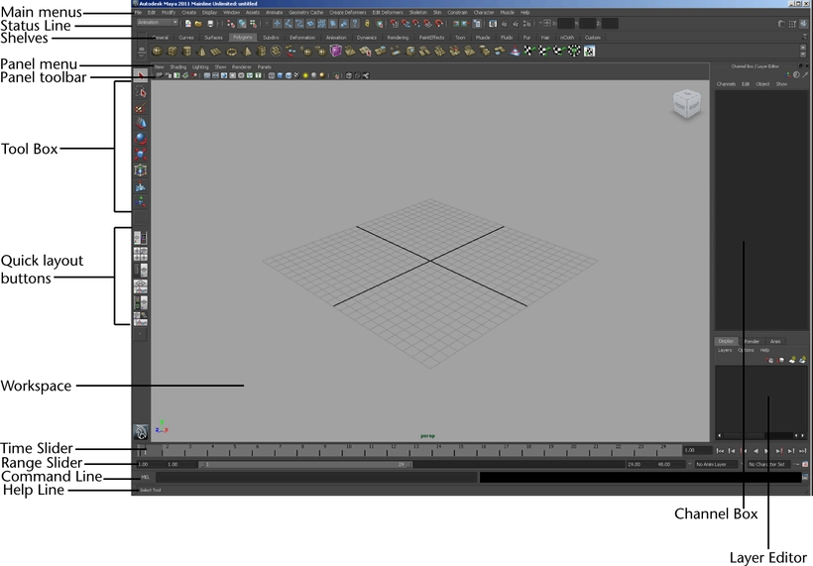
ARAYUZ

Slide 9
ARAYUZ
Main Menu ve Status Line
Main Menu yapısında Maya programına ait tüm komutları barındırır.
Main Menu ve Status Line birbirlerine paralel çalışırlar.
Menüler içerdikleri işlevlere göre gruplanmıştır.
İçerdikleri alt menüler vasıtasıyla Maya komutlarına ulaşma imkanı sağlarlar.

Slide 10
ARAYUZ
Main Menu ve Status Line
Burada yer alan ilk yedi menü (File, Edit, Modify, Create, Display, Window, Assets ) ve son iki menu ( Muscle, Help) dışındaki menü başlıkları Status Line daki menü seti seçim listesinden seçilen katagoriye göre değişir.
Bu kategoriler sırası ile aşağıdaki gibidir:
Animation
Polygons
Surfaces
Dynamics
Rendering
nDynamics
Customize

Slide 11
ARAYUZ
Main Menu ve Status Line
Bu menülere ayrıca fonksiyon tuşlarından da ulaşılabilir:
F2: Animasyon
F3: Polygons
F4: Surface
F5:Dynamics
F6: Rendering

Slide 12
ARAYUZ
Menuleri Özelleştirmek
Bahsedilen bu menuler istenirse modifiye edilebilir, silinebilir, yeni menu grubu oluşturulabilir.
Bunu sağlamak için kategorilerin içinde bulunan Customize seçilir, Menu Set Editor açılacaktır.
Tüm Main Menu ayarlamalarının bulundugu bölumdur.

Slide 13
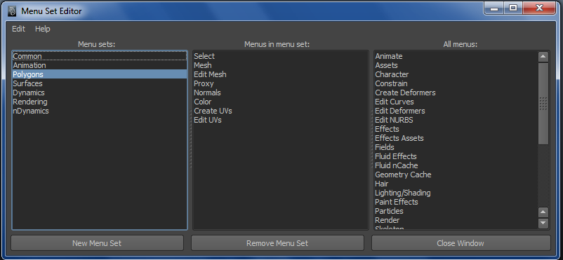
ARAYUZ
Menuleri Özelleştirmek
Menu set kısmı(sol) önceden hazırlanmış kategorilerdir.
Menus in menu set(orta) seçilen kategorinin içindeki özellikler listesidir.
All menus (sağ) seçilen kategoriye eklenebilecek tüm özellikler listesidir.

Slide 14
ARAYUZ
Menuleri Özelleştirmek
Yeni menu grubu oluşturmak için:
Menu set (sol) kısmında bulunan New Menu Set butonu kullanılır.
Yeni oluşturulan menu grubuna isim verilir.
İsimlendirilen yeni menu grubunun içine All menus (sağ) bölümünden istenilen seçeneğin üzerine sağ tıklanıp Add to Menu Set ile yeni menu grubuna atamalar gerçekleştirilir.
Close Window butonu ile kapatılır.

Slide 15
ARAYUZ
Menuleri Özelleştirmek
Mevcut menu grubu silmek için:
Menu set (sol) kısmında bulunan silinmesi istenilen menu grubu seçilir.
Kategori özellikleri listesinin bulunduğu Menus in menu set (orta) bölümünden Remove Menu Set butonu kullanılarak bu menu grubu tamamen silinir.
Close Window butonu ile kapatılır.

Slide 16
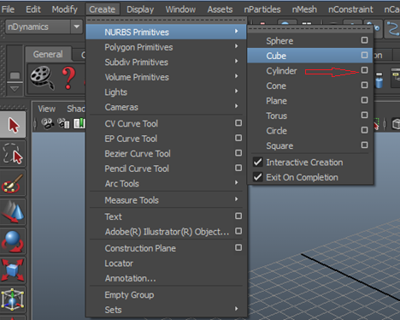
ARAYUZ
Seçenekler Düğmesi:
Menülerde yer alan kimi elemanın kendi alt menüsü bulunurken, bazılarının yanında bulunan küçük kutucuk ilgili menü elemanına ilişkin seçenekleri gösteren bir iletişim kutusuna (Tool Settings) ulaşıma imkan verir.

Slide 17
ARAYUZ
Seçenekler Düğmesi:
Açılan pencerelerde ilgili parametre kutuları yerine yeni değerler girilebilir.
Girilen değerler bir sonraki sefer için geçerli değerler olarak kalırlar.
Seçenekler iletişim kutusundaki değerleri geçerli değerlere döndürmek için bu kutudaki Reset Tool komutu kullanılır.

Slide 18
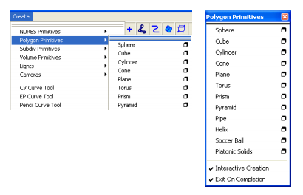
ARAYUZ
Menü kopartmak:
İstenilen menü, menü üstünde bulunan çift çizgiye tıklanarak bulunduğu yerden kopartılıp ayrı bir panel olarak kullanılabilir.

Slide 19
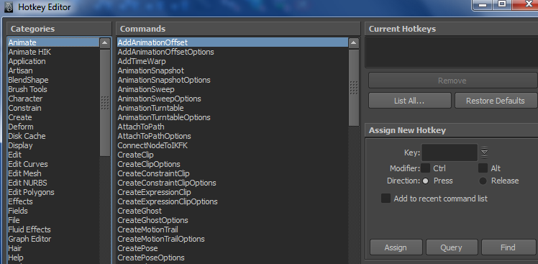
ARAYUZ
Menülerde bulunan bazı komutlara ulaşmanın bir başka yolu kısayol tuşlarına tıklamaktadır.
Mevcut kısayol tuşları istenirse Window> Settings/Preferences>Hotkey Editor menüsü ile değiştirilebilir.

Slide 20
ARAYUZ
Status Line
Dosya açma ve kaydetme alanı:
Bu alanda sırası ile Create a new scene, Open a scene ve Save the current scene butonlarıdır.
Mevcut bir sahneyi açabilir, açık sahneyi kaydedebilir ve/ya boş ve yeni bir sahne oluşturabilirsiniz.

Slide 21
ARAYUZ
Status Line
Nesneleri seçme yönemi:
Bu alanda sırası ile Select by hierarchy and combination, Select by object type ve Select by component type dır.
Bu bölüm sahnedeki objeleri seçerken, o objeye bağlı bir takım alt elemanları kolayca seçebilmek için kullanılır.
Ör: nesnelerin kenarlarını, köşe noktalarını veya yüzeylerini kolayca seçmek için kullanılabilir.
Nesne seçmenin bir çok farklı yöntemi vardır.

Slide 22
ARAYUZ
Status Line
Seçim maskesi düğmeleri:
Bu bölümdeki butonlarla, sahnedeki nesnelerin tiplerine göre seçim filitrelenebilir.
Ör: yalnızca Curve nesneler, yada sadece Dynamics nesneler filitrelenerek seçilebilir.
Ayrıca bu bölümdeki kilit butonuyla sahnede seçilmiş olan nesnenin seçim özelliğini kitleyebilirsiniz.
Böylelikle bu nesne sürekli seçimde kalır, kilit tekrar açılana kadar diğer nesnelerin seçilmesi engellenir.

Slide 23
ARAYUZ
Status Line
Snap Butonları:
Bu bölümdeki butonlar, nesneleri taşırken, döndürürken, büyüklüğünü değiştirirken ve/ya diğer nesnelere göre hizalarken kullanılır.
Ör: bir nesne diğer bir nesnenin vertexine göre hizalanabilir.

Slide 24
ARAYUZ
Status Line
Geçmiş Butonları ve Nesnelerin özellikleri:
Bu bölümde seçili olan nesneye ait genişik, uzunluk, yükseklik ve/ya subdivision gibi parametreler otomatik olarak sağ taraftaki attribute editor veya channel box ekranına gelir.
Nesnelerin üzerine sonradan eklenen özelliklerin (smooth gibi) parametrelerini otomatik olarak iptal edebilir veya tekrar aktif hale getirebilirsiniz.

Slide 25
ARAYUZ
Status Line
Rendering Butonları:
Bu bölümdeki butonlar, sahneyi renderlarken kullanılacaktır.
Ayrıca render özelliklerine de yine buradaki butonlardan kolayca ulaşılabilinecektir.

Slide 26
ARAYUZ
Status Line
Bu menu ince siyah çizgilerle ayrılmıştır.
Bu çizgiler sağ tarafdaki düğmeleri saklayıp tekrar göstermeye yarayan anahar çizgisidir.
Varsayılan durumda bazı yerlerde açık bazılarında kapalıdır.
Bunun sebebi Maya’nın durum satırındaki düğmeleri ve fonksiyonları ekranınıza sığdırmaktır.
Anahtar çizgisinin açık ya da kapalı olduğunu ortasındaki küçük şekilden anlayabiliriz.
Bu küçük şekil bir üçgen ise o anahtar çizgi sahip olduğu düğmeleri saklıyor demektir.
Eğer bir diktörtgense açık demekir.

Slide 27
ARAYUZ
Shelves (Raflar)
Bu bölüm, sık kullanılan sekmelerle ayrılmış geometrik nesne ve komutlara kolay ulaşım sağlar.
Tıklanan sekme aktif hale geçer ve onun butonları sıralanır.
Bu bölüm komutlara kolay erişim sağlayan en önemli panellerdendir.
Her bir işlem için farklı kategoriler mevcuttur.
Örn: sadece polygon modelleme yapılacaksa, en çok ihtiyaç duyulan komutlar «polygons» rafında toplanmıştır.
Raflar, en soldaki Shelf editor yardımıyla kolayca değiştirilebilir.

Slide 28
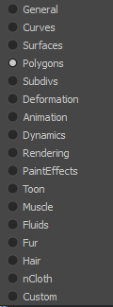
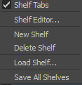
ARAYUZ
Shelves (Raflar)
Raf menüsünün solunda iki menü düğmesi yer alır.
Üstteki düğme sekmelere açılır menüyle ulaşma imkanı verir.
Üçgen biçimindeki attaki düğme ise raf sekmeleri kapatmak, Shelf Editör‘ünü açmak, raf yaratmak ve silmek, özel bir raf yüklemek ve tüm rafları kaydetmek için kullanılır.

Slide 29
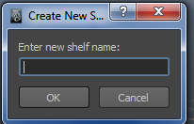
ARAYUZ
Shelves (Raflar)
Yeni bir raf yaratmak
Raf yaratmak ve silmek için New Shelf komutu seçilir.
Açılan pencerede yeni raf için bir isim girilir.

Slide 30
ARAYUZ
Shelves (Raflar)
Mevcut bir rafı silmek
Delete Shelf komutu seçilir.
O anda aktif olan raf silinir.
Geriye alınamaz bir komut olduğu için dikkatli kullanılmalıdır.

Slide 31
ARAYUZ
Shelves (Raflar)
Düğme ve Menü komutu eklemek
İkon düğmeleri bir başka rafa orta fare düğmesine
tıklayıp sürükleyerek eklenebilir.
Ctrl tuşu basılıyken orta fare tuşu ile taşıma sonucu ilgili öğe kopyalanır.
Menü komutları ise Ctrl ve Shift tuşlarına basılıp üzerlerine tıklanarak rafa eklenebilir.
Eklenen ikonlar orta fare tuşu ile üzerlerine tıklanıp çöp kutusuna doğru sürüklenerek silinebilirler.

Slide 32
ARAYUZ
Shelves (Raflar)
Düğme ve Menü komutu eklemek
Menu komutları oluşturulduktan sonra istenirse bu komutların ismi, ikonu ve popup yardımı değiştirilebilir.
Bunu sağlamak için Self Editor kullanılır.
Değişim yapılacak menu komutuna sağ tıklanır, Edit seçilir.

Slide 33
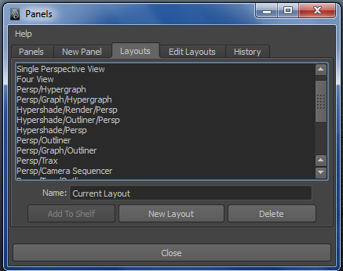
ARAYUZ
Shelves (Raflar)
Rafa ekran düzeni eklemek
Panels>Panel Editor seçilir; burada Layouts düğmesi aktifken ilgili ekran düzenine tıklanıp Add to Shelf düğmesiseçilirse bu düzen rafa aktarılır.

Slide 34
ARAYUZ
Viewports ( Görünüm pencereleri )
Herhangi bir proje üzerinde çalışırken Maya’nın görünüm pencereleri içerisinde dolaşır ve görüş açımızı ya da düzlemimizi istediğimiz şekilde ayarlayabiliriz.
Bu objeler arasında rahalıkla dolaşmamızı ve diğer işlemleri daha detaylı bir şekilde yapmamızı sağlar.

Slide 35
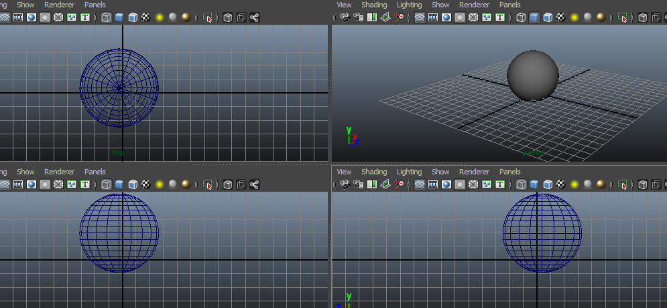
ARAYUZ
Viewports ( Görünüm pencereleri )
Viewportlar farklı amaçlar için düzenlenebilir.
Örn: 4 farklı viewportu tek ekranda görebiliriz.

Slide 36
ARAYUZ
Viewports ( Görünüm pencereleri)
Maya’da temel olarak kullanılan 3 tip viewport hareketi vardır.
Orbit
Pan
Zoom

Slide 37
ARAYUZ
Viewports ( Görünüm pencereleri )
Orbit Hareketi
Orbit kelime kökeni olarak «bir yörünge etrafında dönmek» demektir.
Bu hareket sayesinde Perspective viewportunda kamera açımızı belirli bir şekilde döndürmemizi sağlar.
Bu hareket ile kameramızı istediğimiz açıya ayarlar ve sahnemizdeki herhangi bir nesne etrafında dönerek dolaşabiliriz.
Bunun için Perspective viewportundayken klavyeden Alt tuşuna basarken faremizin sol butonuna tıklar ve fareyi yatay düzlemde hareket ettiririz.
Fareyi sürüklediğimiz yön orbitin dönüş yönünü belirler.

Slide 38
ARAYUZ
Viewports ( Görünüm pencereleri )
Orbit Hareketi
Orbit hareketi yalnızca perspective görünüm viewportuna ait bir harekettir.
Bunun sebebi, Maya’da sadece perspective viewportunun üç boyutlu bir görünüm vermesidir.
Diğer üç panel bunu vermez, bu sebeple herhangi bir objeyi üstten-yandan ya da karşıdan dik bir açıyla görürüz.
Bu tür görünümlere orthogonal görünüm denir.
Orthogonal görünümler iki boyutludur.

Slide 39
ARAYUZ
Viewports ( Görünüm pencereleri )
Pan Hareketi
Pan hareketinde amaç görünümü sağa-sola veya yukarı-aşağı doğru kaydırmaktır.
Pan’da görüş açınız dik açılar ile değişir.
Pan hareketi için herhangi bir viewporta önce Alt tuşuna basın ve sonra farenizin orta tuşuna tıklayın, fareyi pan yapmak istediğiniz yöne sürükleyin.
Viewporun, mouseunuzu sürüklediğiniz yere doğru kaydığını göreceksiniz.

Slide 40
ARAYUZ
Viewports ( Görünüm pencereleri )
Pan Hareketi
Pan hareketini Maya’da tüm viewportlarda yapabilirsiniz.
Orthogonal ya da perspective farketmeksizin bütün görünümleri yukarı-aşağı ya da sağa-sola doğru kaydırabilirsiniz.
Çünkü Pan düzlemsel iki boyulu bir harekettir.

Slide 41
ARAYUZ
Viewports ( Görünüm pencereleri )
Zoom Hareketi
Zoom yabancı olmadığınız bir kavramdır.
Sahnedeki herhangi bir noktaya yaklaşmak ya da ulaşmak için kullanılır.
Önce Alt tuşuna basın ve mouseunuzun sağ tuşuna tıklayarak mouseunuzu sağa veya sola sürükleyin.
Fareyi sağa sürüklediğimizde sahneye yaklaşır, sola sürüklediğimizde ise sahneden uzaklaşırız.

Slide 42
ARAYUZ
Viewports ( Görünüm pencereleri )
Zoom Hareketi
Bu hareket tamamen bir kamera hareketinden ibarettir.
Yani zoom yaptığımızda kamerayı ileri geri hareket ettirmiş oluruz.
Bunu belirtmemin sebebi; yanlış anlaşılmalardır, zoom terimi gerçekte sıklıkla kameranın objektifleri için kullanılan bir terimdir, bir hareketin değil.
Eğer sahnemizin belirli bir alanına bir çerçeve çizerek yaklaşmak istersek bunun için; önce Ctrl ve sonra Alt tuşlarına basın,mouseun sol tuşuna basılı tutarak 2B tasarım programlarında olduğu gibi sahnenizde bir pencere çizin.
Viewport tam pencere çizdiğiniz alana zoom yapacak şekilde yakınlaştırıldığını göreceksiniz.

Slide 43
ARAYUZ
Viewports ( Görünüm pencereleri )
Viewportla ilgili tüm düzenlemeleri, viewportun hemen üzerindeki Panel menüsünden - Panel araç çubuğundan yapabiliriz.
Viewportun şekli ne olursa olsun, menu sabit kalır.
Viewporta ait görünümü değiştirmek için Viewportun üzerindeki menuden Panels seçeneğini kullanabiliriz.
Panels seçeneği ile Viewportu farklı pencerelere dönüştürebiliriz.

Slide 44
ARAYUZ
Panel menüsü
View: Viewportun üzeindeki View menusunden, Select Camera komutuyla, görünüme ait değişikleri yapabiliriz.
Select Camera komutu, varolan perspektif görünüme ait ayarları ekrana getirir.
Buradan, kameranın objektif ayarlarını, zoom ayarlarını, bakış açısının genişliğini dilediğimiz gibi değiştirebiliriz.
Yine bu menuden, Image Plane komutuyla arka plana resim yerleştirebiliriz.

Slide 45
ARAYUZ
Panel menüsü
Shading: bu menuyu kullanarak, sahnedeki nesnelerin görünümlerini değiştirebiliriz.
Lighting: bu menuyu kullanarak, sahnedeki nesnelerin ışıklı bir ortamdaki ön izlemesini alabiliriz. Use Default Light seçeneği, default olarak ayarlanmış ortam ışığını kullanarak nesneleri ışıklandırır.
Show: bu menuyu kullanarak, sahnedeki nesneleri ekranda gizleyebilir ve/ya tekrar görünür hale getirebiliriz.
Render: bu menuyu kullanarak, ekran kartımızın modeline bağlı olarak, nesnelerin üzerindeki doku ve renkleri daha kaliteli şekilde sahnede görebiliriz.

Slide 46
ARAYUZ
Tool Box (araç kutusu)
Sol tarafdaki çubuk, Maya’da en sık kullanılacak bölümlerden birisidir.
Obje seçmek ve üzerlerinde çeşitli transformasyon işlemleri yapmak için kullanılır.

Slide 47
ARAYUZ
Tool Box (araç kutusu)
Yukardan aşağı doğru →( kısa yol tuşu ):
Seçim(select) aracı (Select tool)→ Q
Nesneleri teker teker veya grup halinde seçmemizi sağlar.
Lasso seçim aracı (Çizerek Seçme)
Birden fazla nesneyi, belirlediğiimiz alan içinde seçmemizi sağlar.
Print Selection aracı (Boyayarak Seçme)
Özellikle nesnelere ait elemanları (vertex, face, edge) fırça yardımıyla seçmek için kullanılır.
Taşı(move) aracı →W
Nesneleri sahnede taşımak için kullanılır.

Slide 48
ARAYUZ
Tool Box (araç kutusu)
Yukardan aşağı doğru →( kısa yol tuşu ):
Döndür(rotate) aracı→E
Sahnedeki nesneleri, dilediğimiz eksende ve açıda döndürmek için kullanılır.
Yeni boyut(scale) aracı→R
Sahnedeki nesnelerin ölçeklerini değiştirmek için kullanılır.
Evrensel değiştirici (parametre ayarları)
(universal manipulator)
Sahnedeki nesnelerin sayısal değerlerini ekranda görüp dilersenik değiştirebiliriz.
Yumuşak değişim(soft modification) (deformasyon) aracı
Sahnedeki nesnelerin alt elemanlarını soft şekilde seçmeye yarar.
Değiştiriciyi göster(show modificator) (görsel parametre) aracı→T
Sahnede son uyguladığımız komutu ekranda gösterir.

Slide 49
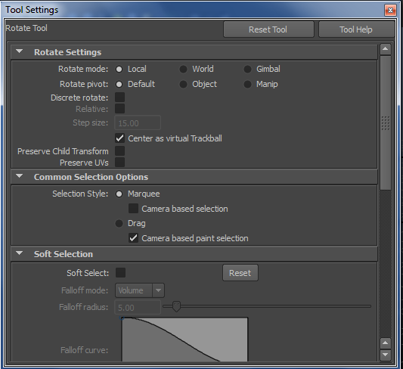
ARAYUZ
Tool Box (araç kutusu)
Tools Settings: Tool Box çubuğundaki araçların özelliklerini Tool Settings yardımıyla değiştirebiliriz.
Tool Settings menusune ulaşmak için, herhangi bir aracın üzerine çift tıklamak yeterlidir.
Ayrıca ana menuden Window>Setting/Preferences>Tool Settings seçeneği ile araçların ayarlarına ait menuyu ekrana getirebiliriz.

Slide 50
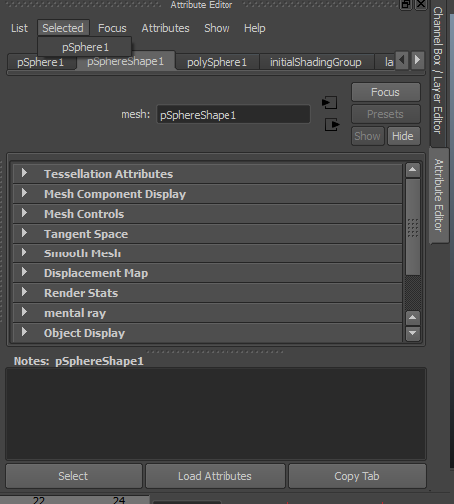
ARAYUZ
Attribute Editor
Sahnedeki nesnelere ait tüm parametreler, Attribute (nitelik) Editor üzrinden kontrol edilir.
Seçilen obje ile ilgili tüm niteliklerin görüntülenmesini sağlar.
Bu editor ayrıca nesnelerin sahnedeki yerini de düzenlememizi sağlar.
Nesnelere ait renk ve doku özelliklerini de kontrol etmemizi sağlar.

Slide 51
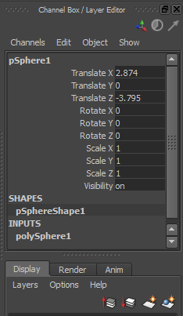
ARAYUZ
Channel Box
Attribute Editorün sadeleşmiş şeklidir.
Değerleri girilebilecek nitelikleri gösterir.
Nesnelerin sadece sahnedeki koordinatlarına ait parametreleri, dönüş parametrelerini, ölçeklerine ait parametreleri, görünürlüğüne ait parametreleri ve nesnenin türüyle ilgili parametreleri görebiliriz.
Bunun yanında nesnelere uygulanan deformer denilen değiştiricilerin de bir takım parametrelerini bu editorden kontrol edebiliriz.

Slide 52
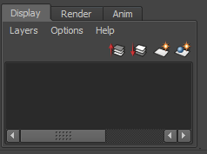
ARAYUZ
Layer Editor:
Bu editor ile nesneleri istediğimiz gibi gruplayabiliriz.
İster türüne göre, ister kullanım alanına göre; dilediğimiz kadar grup oluşturup nesneleri bu gruplara dahil edebiliriz.

Slide 53
ARAYUZ
Arayüz Elemanını Kapatmak
Bir arayüz elemanını oklu çizgili kısmına tıklayarak açıp kapatmak mümkündür.
Kapatılan eleman Status satırı veya Shelf üzerine sağ tıklanarak açılan menüden geri çağrılabilir.
Alternatif olarak Display>UI Elements alt menüsünden de eksik eleman görünür kılınabilir.
Aynı yeristenen ara yüz elemanlarını saklamak için de kullanılabilir.

Slide 54
ARAYUZ
Animasyon Kontrolleri
Ekranın altında animasyon oluşturmak için kullanılan çeşitli araçlar bulunur.
Bu alanda zaman aralığı, zaman çubuğu, playback tuşları gibi bir takım butonlar bulunur.

Slide 55
ARAYUZ
Animasyon Kontrolleri
Time Slider: zaman kaydırma çubuğudur. Bu panelin temel olarak iki görevi vardır.
Zamanı göstermek
Animasyonunuzu istediğiniz zaman dilimine götürmek.
Bu alan bir cetvele benzer ve üzerindeki koyu çizgiyi istediğiniz süreye sürükleyebilirsiniz.
Çizgi hangi zaman dilimindeyse o süreye hareket etmiş olursunuz.

Slide 56
ARAYUZ
Animasyon Kontrolleri
Ranger Slider: zaman aralığı kaydırma çubuğudur. Bu panel time slider ile ilgili yardımcı bir paneldir.
Bu panel üzerindeki yatay çubuğu sağa sola kaydırarak seçmiş olduğumuz zaman aralığına gitmemize yarar.

Slide 57
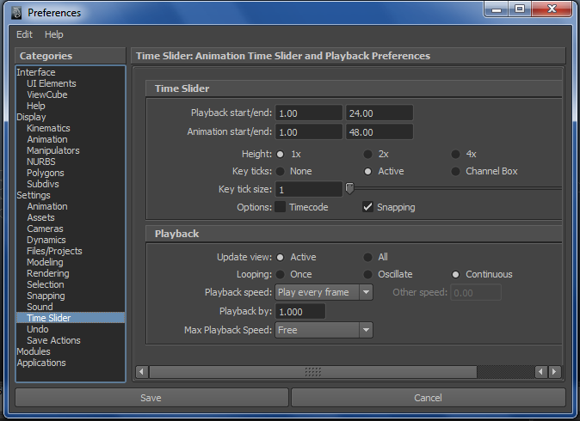
ARAYUZ
Animasyon Kontrolleri
Animasyon ile ilgili ayarları, playback tuşlarının hemen altındaki animation preferences butonuyla ekrana getirebilirsiniz.

Slide 58
ARAYUZ
Animasyon Kontrolleri
Animasyon ayarlarına ait özellikler:
Playback start/end: Playback için başlangıç ve bitiş sürelerini ayarlar.
Animation start/end: Animasyonun geneli için başlangıç ve bitiş sürelerini belirler.
Height: Animasyon için kullanılan, zaman aralığının büyüklüğünü kontrol eder. Daha geniş zaman aralığı için height değerini 4x olacak şekilde ayarlayabiliriz.
Key ticks: Nesnelerin keyframelerini zaman aralağında aktif veya pasif hale getirir. Yalnızca channel box alanındaki parametrelerin key özelliklerini ekrana getirebiliriz.

Slide 59
ARAYUZ
Animasyon Kontrolleri
Animasyon ayarlarına ait özellikler:
Key tick size: Animasyonda kullanılan keyframelerin (anahtar kare) ekrandaki büyüklüğünü ayarlar. Keyframeleri zaman aralığında daha büyük görmek için key tick size değerini artırabiliriz.
Options: Timecode seçeneği, animasyona ait imecode bilgisini, zaman sürgüsü üzerinde ekrana getirir. Snapping özelliği, zaman çubuğunun, zaman sürgüsünde frameler üzeride gezinmesini sağlar. Snapping kapalı ise zaman çubuğu, zaman aralığında framelerin aralarına da ulaşır.
Update view: Animasyonun hangi viewportlarda izlenebileceğini belirler. Active seçeneği ile, asimasyonun sadece aktif viewport üzerinde izlenilmesini sağlarız. All seçeneği ile eğer farklı pencereler ekranda açıksa, animasyonun tüm pencerelerde oynamasını sağlarız.
Playback speed: Playback hızını belirler. Realtime seçeneği playback hızını saniyede 24 kare olacak şekilde ayarlar. Play every frame seçeneği ile her framei ekranda tek tek oynatır. Half seçeneği playback hızını saniyede 12 frame olacak şekilde değiştirir. Twice ise bu hızı saniyede 48 frame olacak şekilde ayarlar.

Slide 60
ARAYUZ
Help Line / Command Line
Arayüzün en altında yer alan bu satır seçilen araç veya modda gerçekleşmesi beklenen talimatlarla ilgili bilgiyi gösterir.
Sonraki adım için yol göstericidir.
Ayrıca hatalı işlemlerde yine bu alan yaptığımız hatayı bize ayrıntılı şekilde sunacaktır.
Script diline hakimseniz, Command Line bölümündeki alana komutlar yazarak işleminizi gerçekleştirebilirsiniz.
MEL: Maya Embedded Language, PERL diline benzeyen bir dildir.
PTHYTON: C++ syntax ına benzeyen obje tabanlı bir dildir.

Slide 61
ARAYUZ
Command Line
Yazılı komutların girilmesi için kullanılır.
Tümkomutların noktalı virgülle bitmesi gerekir.
Komutların sonucu sağda koyu renkli sonuçları satırı’nda (Results Line)’da görünür.
Bu satırın en sağındaki düğmesiye (Script Editor) tıklanarak daha detaylı skriptlerin yazılabildiği Script Editor’üne erişilebilir.
Komut satırına girilen tüm komutlar yukarı ve aşağı düğmelerine tıklanarak yeniden çağrılabilir.
Büyük küçük harf duyarlıdır(Case Sensitive).
Örn:
MEL ile isimdeğiştirme:
rename “pCube4” “kutu”;

Slide 62
ARAYUZ
Quick Layout Buttons (yerleşim düzeni)
Ekranda yer alan görünüm biçimi ve görünüm panel sayısı ile ilgili düzenlemeler yapmak için kullanılır.
Araç Kutusu’nun hemen altında yer alır.
Geçerli görünüm düzenleri aşağıda belirtilmiştir:
Single Perspective View: Tek perspektif görünümü
Four View: Dörtlü görünüm

Slide 63
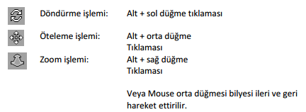
ARAYUZ
Görünüm Panelinde Hareket Etmek
Ekran üzerinde objelere farklı şekillerde bakmak, öteleme (pan) işlemi ile ekranda yer açmak ve yaklaşma işlemi için klavyede Alt tuşu ve mouse düğmelerine tıklayarak gerçekleştirdiğimizden bahsetmiştik.
Biraz daha detaylandırırsak:

Slide 64
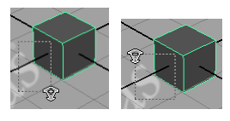
ARAYUZ
Görünüm Panelinde Hareket Etmek
Zoom işlemi mouse bilyesi hareket ettirilerek de gerçekleştirilebilir.
Bunun dışında bir ekran üzerindeki belirli bir bölgeye zoom yapılmak istenirse Ctrl+Alt tuşlarına basılıp yakınlaştırılacak bölge üzerine soldan başlayarak bir çerçeve çizilir.
Bu çerçeve sağdan başlayarak çizilirse objeden uzaklaşılır.

Slide 65
ARAYUZ
Görünüm Panelinde Hareket Etmek
Objeye odaklanmak
Ekrandaki tüm objelere veya seçili objelere ekranda odaklanmak için View>Frame All (a) veya Frame Selected (f) komutu kullanılır.
Aynı anda tüm panellerdeki objelerin ekranda odaklanması için Shift+A veya seçili olanlara odaklanmak için Shift+F kombinasyonu kullanılır.

Slide 66
ARAYUZ
Görünüm Panelinde Hareket Etmek
Görüntülere ulaşmak
Bir görüntü daha sonra ulaşılmak üzere favorilere eklenebilir.
Bunun için View>Bookmarks>Edit Bookmarks seçilir.
Açılan pencerede yeni favoriler eklenebilir ve eskiler düzenlenebilir.
View altında bulunan Predefined Bookmarks ayrıca geçerli bir takım favoriler bulundurur(perspektive,top, font vb.)

Slide 67
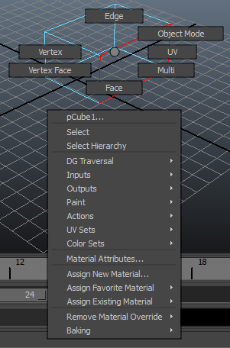
ARAYUZ
Marking Menu
Gizli menüler birçok komuta hızlı bir şekilde ulaşma yöntemidir.
Fare ile görünüm paneline sağ tıklanıp fare bir
süre basılı tutulduğunda belirirler.
İstenen menü işaret edilip komuta erişilebilir.
Yanda poligon bir çizgi üzerine sağ tıklandığında açılan menü gözükmektedir.

Slide 68
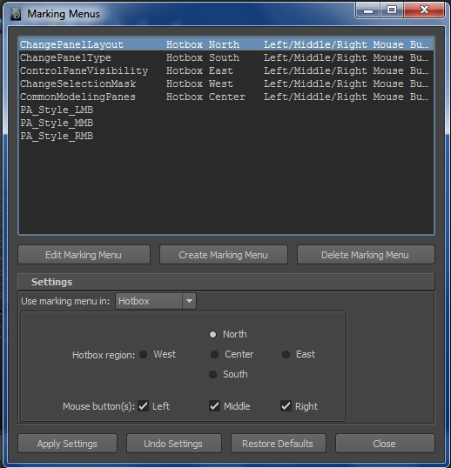
ARAYUZ
Marking Menu
Bu menülerin içeriği istenirse özelleştirilebilir.
Bunun için Window >Settings/Preferences> Marking Menu Editor kullanılır.

Slide 69
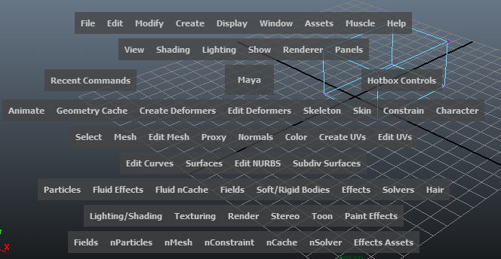
ARAYUZ
Hotbox
Maya’nın benzersiz ve son derece akıllıca geliştirilmiş bir kısayol çözümüdür.

Slide 70
ARAYUZ
Hotbox
Bir proje üzerinde çalışırken birçok menuye girer ve bir o kadar da panel ile uğraşırız.
Bazen de Maya’nın ana modları arasında dolaşır sürekli farklı araçlar kullanırız.
Bunun için imlecimiz ekranın her tarafında dolanır ve pencereler arasında sürekli çeşitli değişiklikler yapmak zorunda kalırsınız.
Üstelik bu paneller ve menuler ekranda çok yer kaplar ve çalışma alanımızı kısıtlarlar.
Hotbox tam burada yardımımıza yetişir ve bizi tüm bu zahmetten kuraracak çözümler sunar.

Slide 71
ARAYUZ
Hotbox
Maya’da yer alan tüm menülere boşluk tuşuna basarak erişilir.
Hotbox ı açmak için imlecimiz viewportun herhangi bir alanındayken boşluk tuşuna basarız ve elimizi bu tuştan kaldırmayız.
Burada Hotbox Controls seçilerek hangi menü setlerinin Hotbox’a dahil edileceği belirlenebilir.

Slide 72
ARAYUZ
Bu bölümde Maya ile ilk adımları atıp gerçek anlamada tanışmış olduk.
Maya’nın temel yapısı ve arayüzünü yakından gördük.
Birçok paneli ve menüsü ile ilgili bilgi edindik.
Pencere konrollerini ve üç butonlu mouse u nasılkullanmamı gerektiğini öğrendik.
Temel kamera hareketlerini ve daha fazlasını kavradık.

